Slide 1
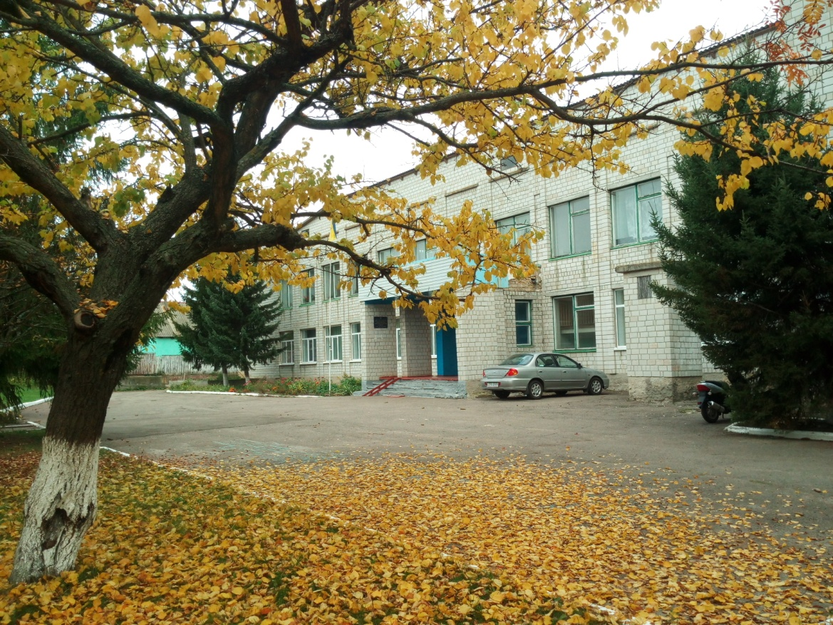
Науково- методична проблема “ Формування творчої особистості учня та вчителя засобами інформаційно-комунікативних технологій”
Структура науково- методичної роботи Яблунівського навчально – виховного об’єднання “ Загальноосвітня школа І-ІІ ступенів – дитячий садок”

Slide 2
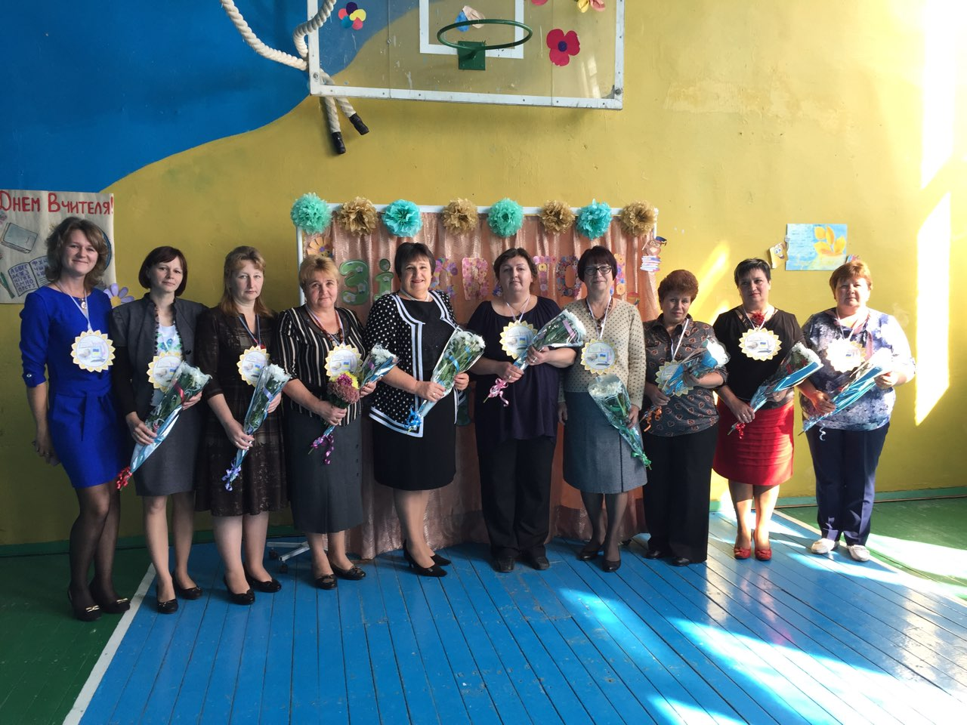
Педагогічний колектив Яблунівського НВО налічує 12 педагогів.
З них: спеціалісти вищої категорії -6; спеціалісти першої категорії-3; спеціалісти -2; молодший спеціаліст-1; звання «старший вчитель»-1; відмінник народної освіти – 1.

Slide 3
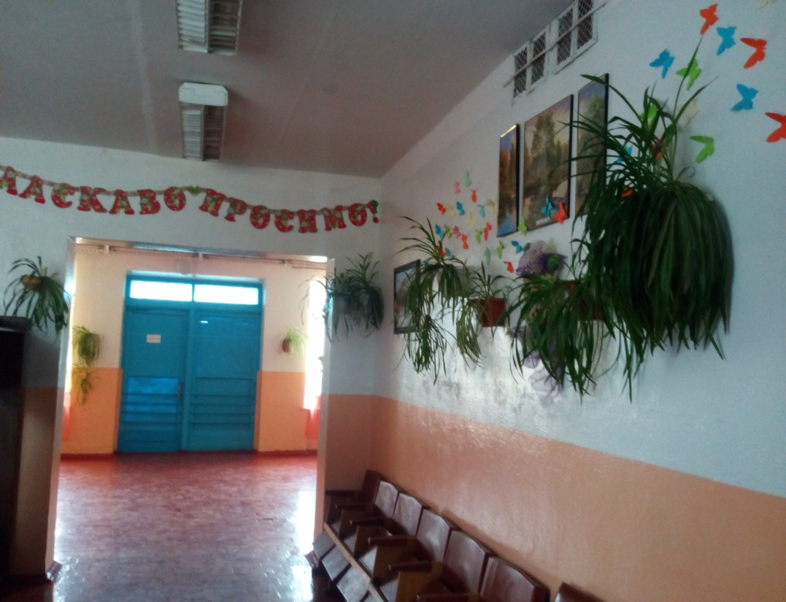
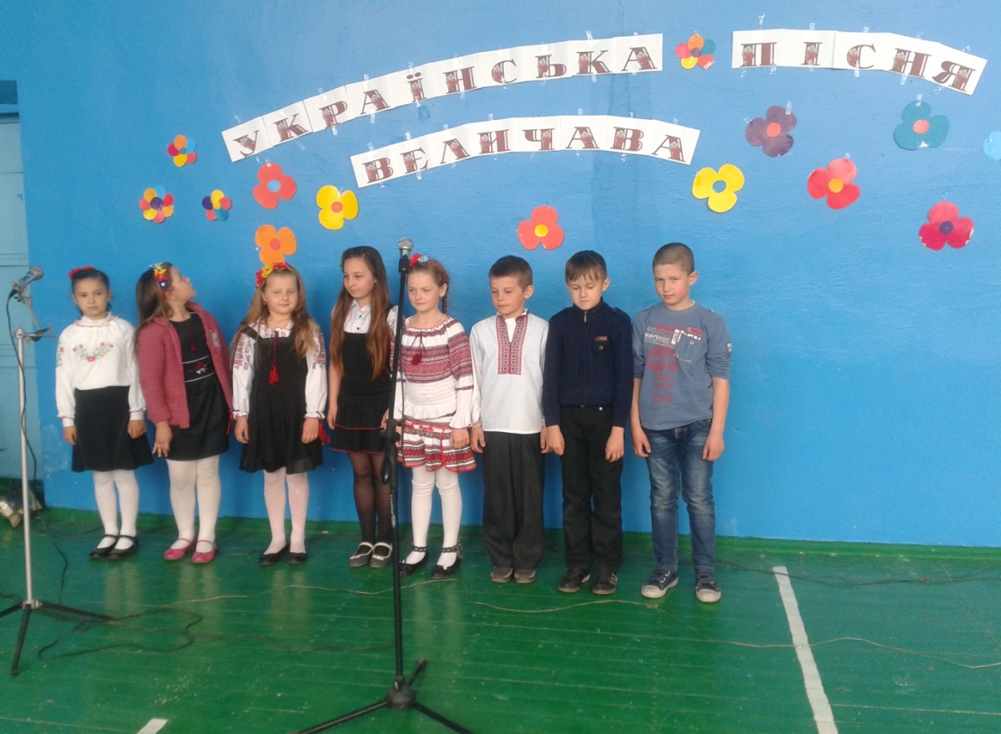
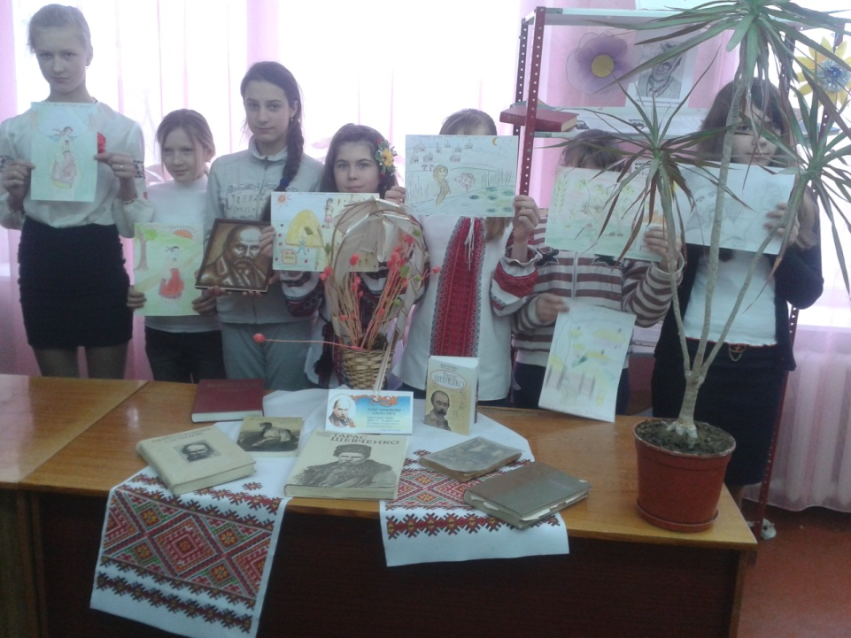
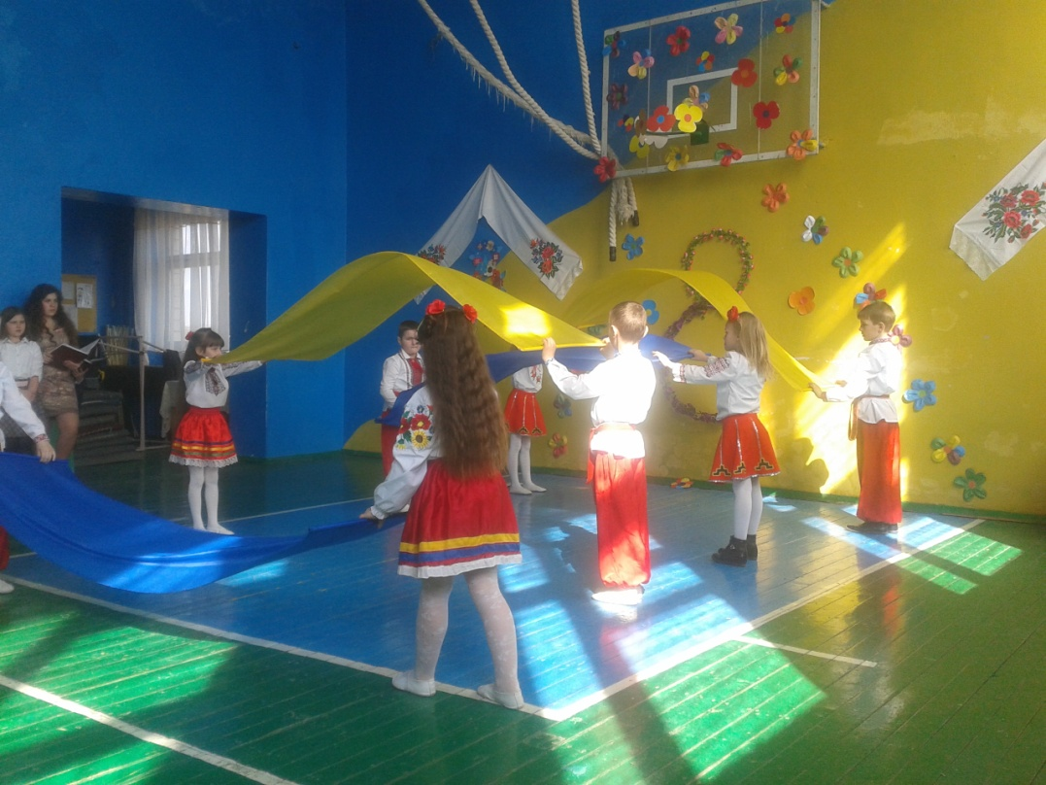
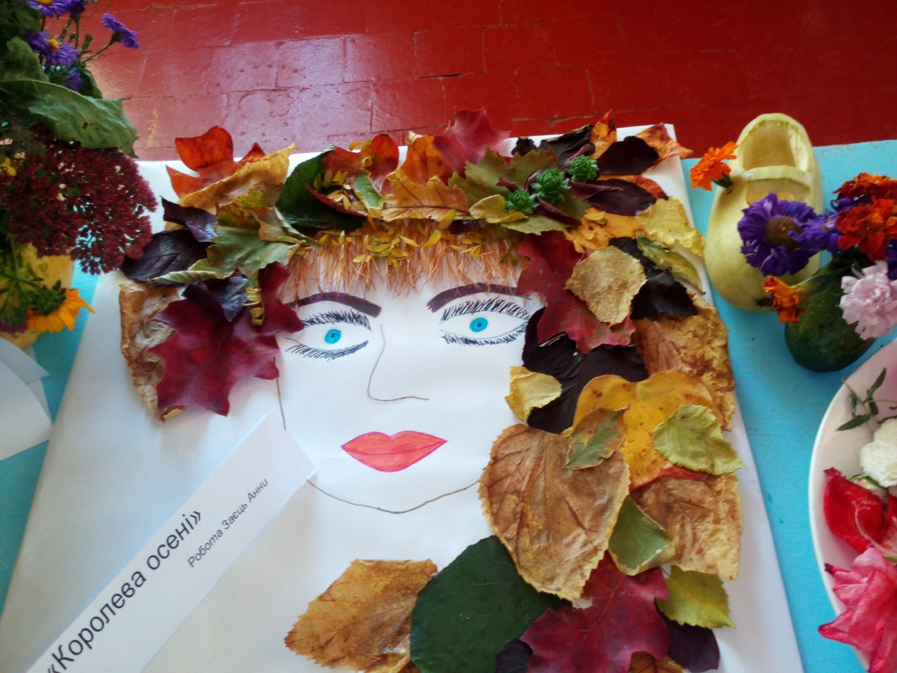
У Яблунівському НВО навчаються 59 учнів та 20 вихованців дитячого садка

Slide 4
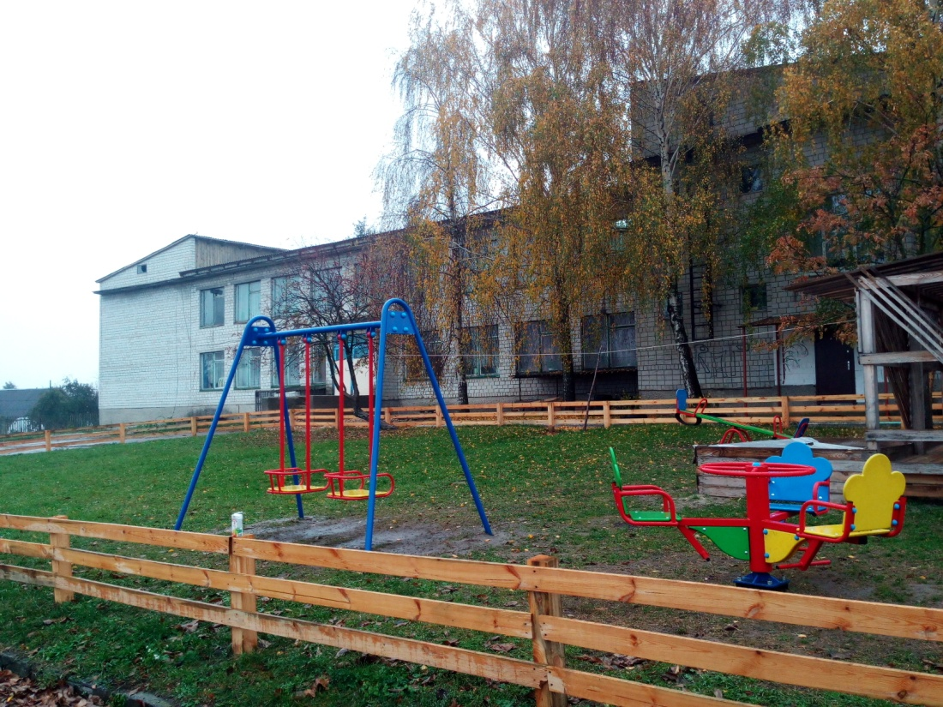
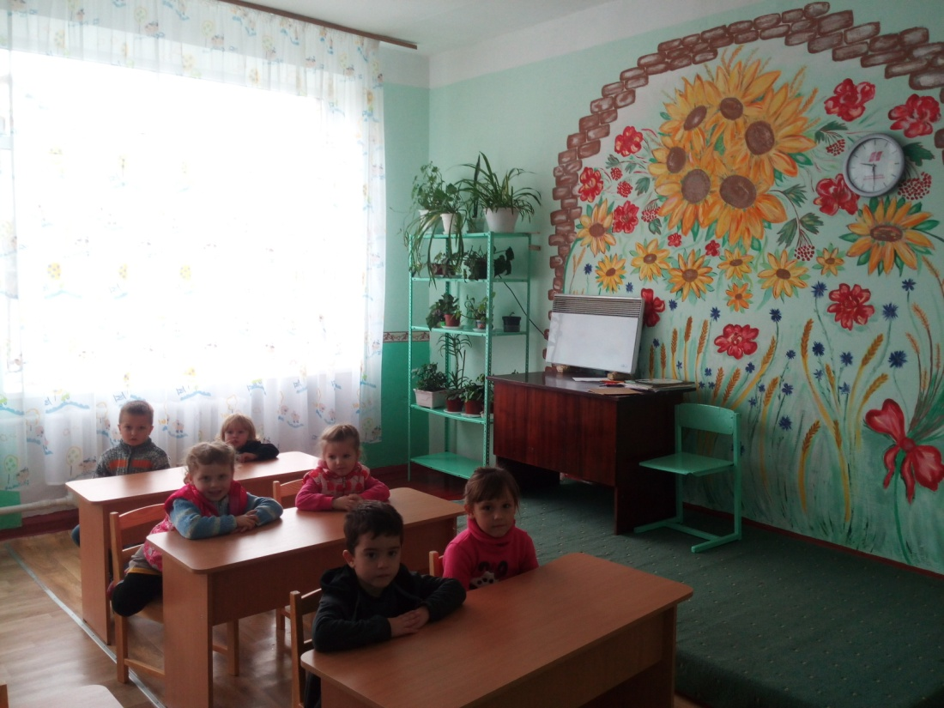
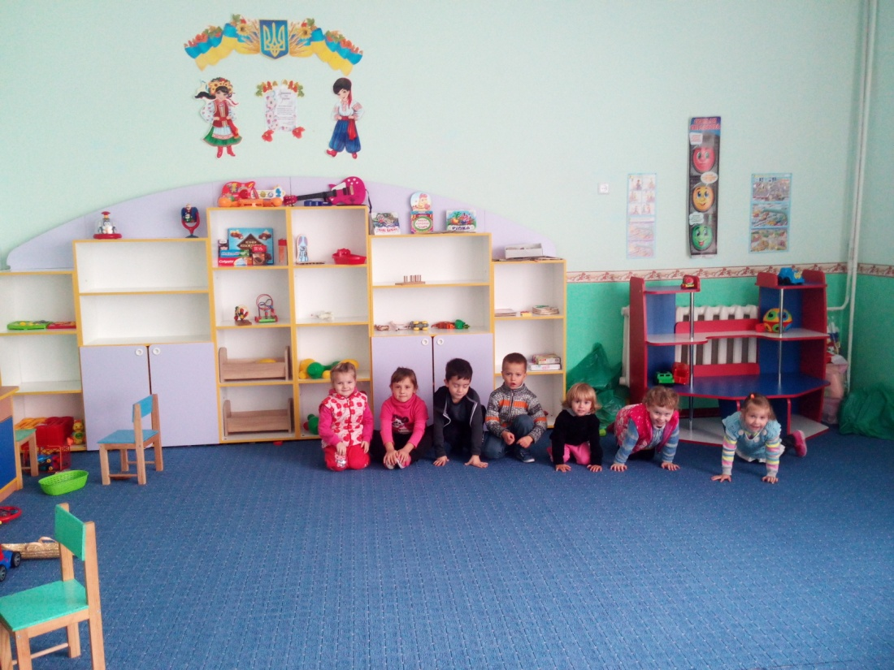
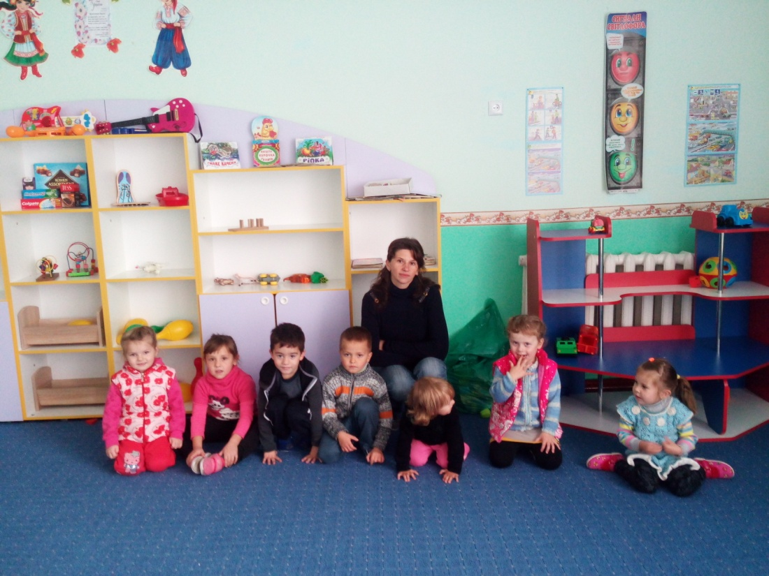
У Яблунівському НВО навчаються 59 учнів та 20 вихованців дитячого садка

Slide 5
Предметні тижні
Шкільні факультативи
Гурткова робота
Предметні олімпіади
Участь у предметних конкурсах
Система роботи з обдарованими учнями
Участь у МАН
Програма «Обдарована дитина»
Активна участь у шкільних та сільських заходах

Slide 6

Структура науково- методичної роботи Яблунівського НВО
Академія неперервної освіти м. Біла Церква
Районний методичний кабінет відділу освіти,фізичної культури та спорту Макарівської РДА
Методична рада Яблунівського НВО
Дирекція Яблунівського НВО

Slide 7
Форми методичної роботи районного методичного кабінету з педагогічними кадрами
Майстер – клас вчителів історії
Стажувальний майданчик вчителів початкових класів
Районний методичний кабінет відділу освіти,фізичної культури та спорту Макарівської РДА
Школа молодого вчителя англійської мови
Школа молодого вихователя
Педагогічна студія “Дивослово”
Майстер – клас вчителів початкових класів
Консультпункти НТУ, вчителів початкових класів

Slide 8
Структура науково- методичної роботи Яблунівського НВО
Методична рада Яблунівського НВО
Колективні форми роботи з педагогічними кадрами
Індивідуальні форми роботи з педагогічними кадрами

Slide 9
Структура науково- методичної роботи Яблунівського НВО
Колективні форми роботи з педагогічними кадрами
Методичне об’єднання вчителів початкових класів
Методична група вчителів суспільно - гуманітарного циклу
Методична група вчителів природничо – математичних дисциплін
Методичне об’єднання класних керівників
Педагогічні ради
Методичні оперативки

Slide 10
Структура науково- методичної роботи Яблунівського НВО
Індивідуальні форми роботи з педагогічними кадрами
Самоосвіта
Післядипломне навчання
Робота з учителями,що атестуються
Наставництво

Slide 11
Структура науково- методичної роботи Яблунівського НВО
Майстер - класи
Творчі звіти
Презентації
Форми проведення методичної роботи в методичних об’єднаннях та групах Яблунівського НВО
Ділова гра
Школа молодого вчителя
Ярмарок педагогічних ідей
Тижні педагогічної майстерності
Предметні тижні

Slide 12
Результативність методичної роботи Яблунівського НВО

Slide 13
Участь учнів Яблунівського НВО у Міжнародних предметних конкурсах

Slide 14

Модель сучасного вчителя
Я – концепція
філософ
майстер
психолог
методист
Віра в дитину
Віра в себе
Віра в науку
Віра в життя

